Slide 1
기본적인 기계학습 알고리즘을 활용한 풍경(Scene) 이미지 분류
김수

Slide 2
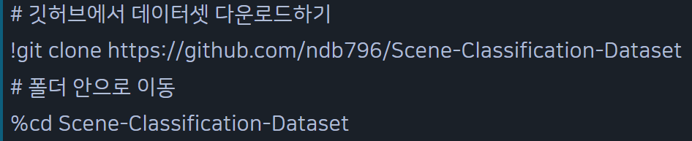
1. 데이터셋 다운로드 및 분석
다음의 코드를 통해 다운로드 가능

Slide 3
2. 클래스별 학습 이미지 개수 출력
이미지 개수
전체 : 24335
학습 : 17034
클래스 0(빌딩(buildings)) : 2628
클래스 1(숲(forests)) : 2745
클래스 2(빙하(glacier)) : 2957
클래스 3(산(mountains)) : 3037
클래스 4(바다(sea)) : 2784
클래스 5(거리(street)) : 2883

Slide 4
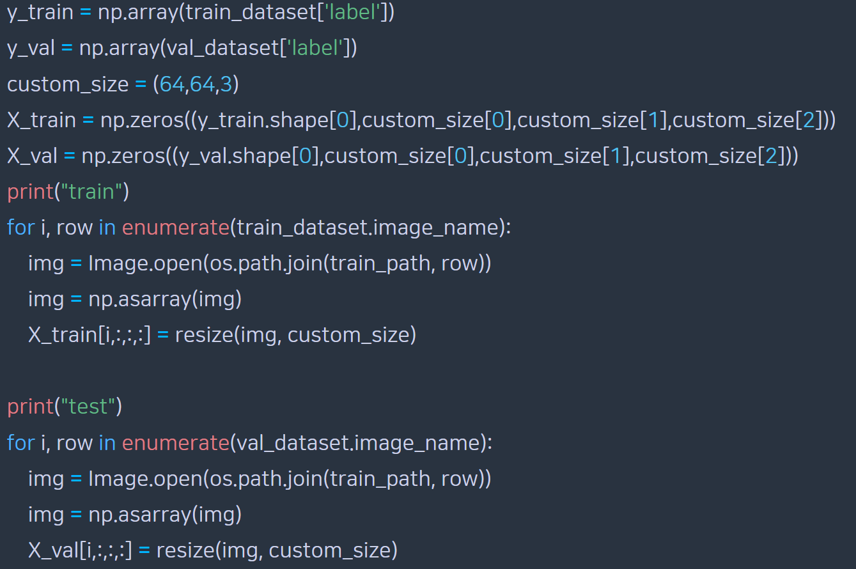
3. 학습/검증 데이터셋 구성하기
각 변수 저장 코드

Slide 5
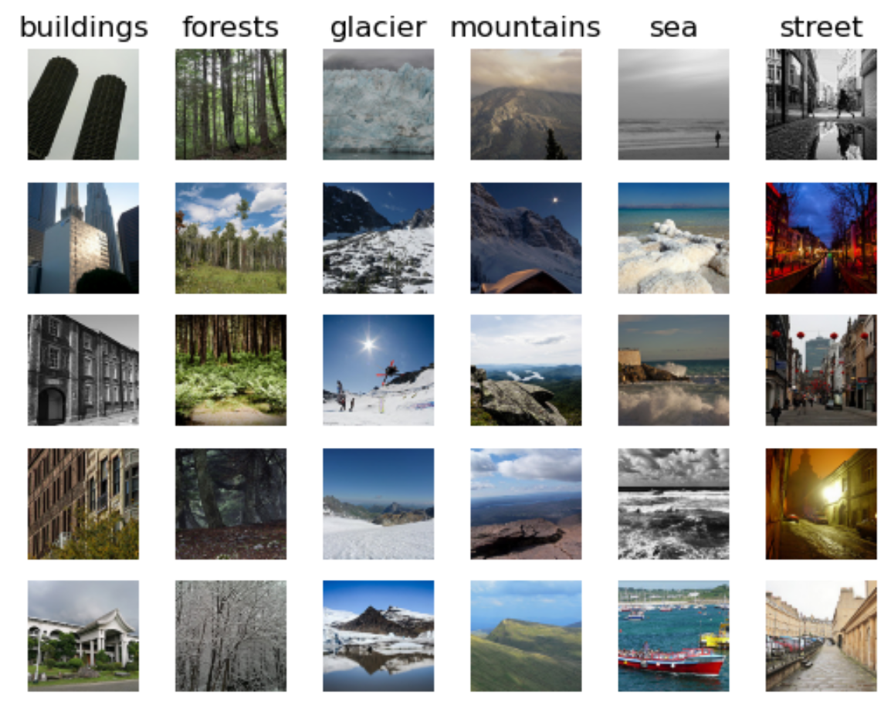
3. 학습/검증 데이터셋 구성하기
각 클래스에 따른 일부 데이터 시각화

Slide 6
4. 학습/검증 데이터셋 전처리
이미지 크기 변환 코드
X_train : (13627, 12288)
y_train : (13627,)
X_test : (3407, 12288)
y_test : (3407,)
Y_train, y_val 변수는 이전과 동일

Slide 7
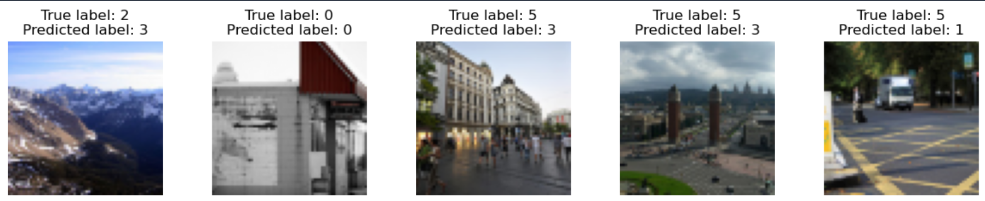
5. Logistic Regression 모델 학습
Logistic Regression
Multi_class = “multinomial”
Solver = “lbfgs”
Max_iter = 10
Accuracy
학습 : 0.486
검증 : 0.483

Slide 8
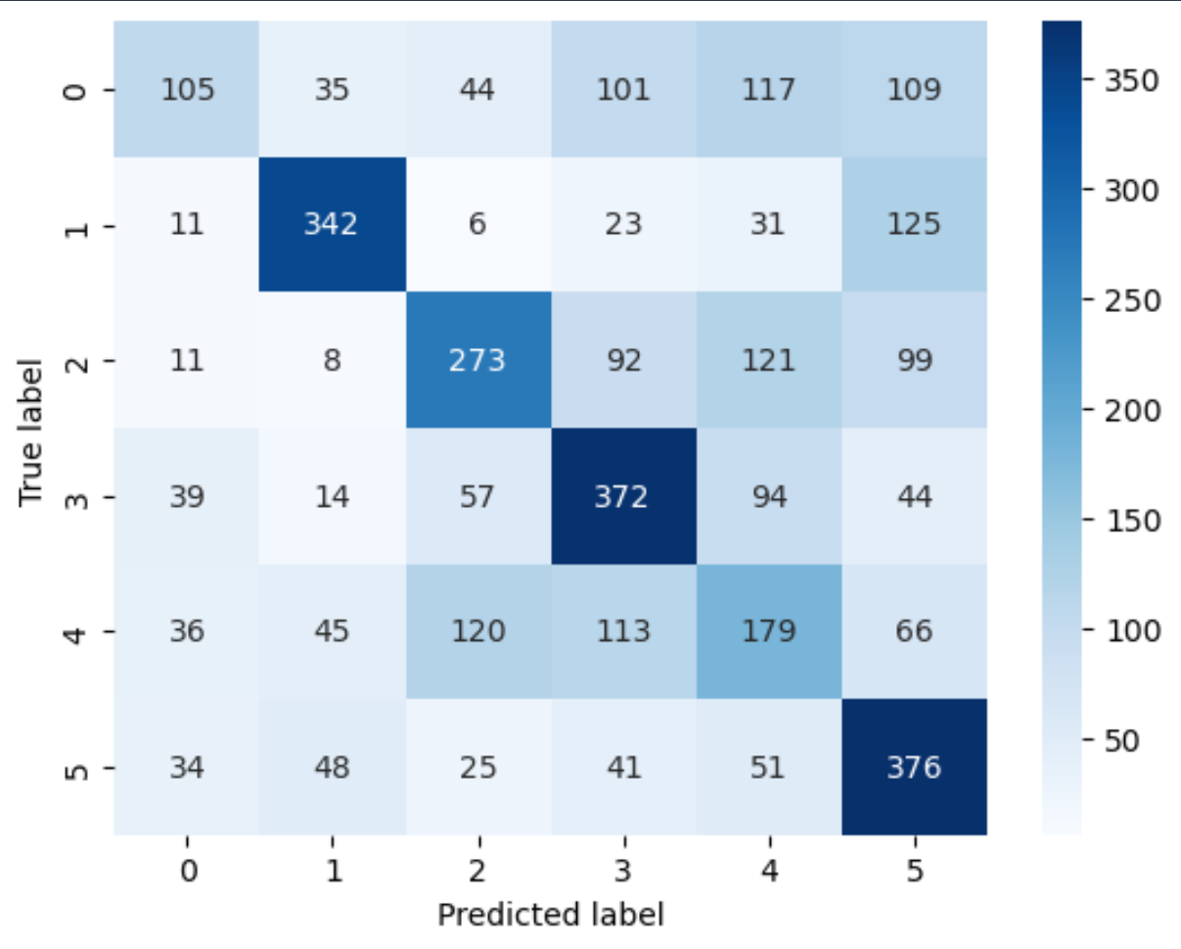
5. Logistic Regression 모델 학습
Confusion Matrix
최저 분류 정확도 : 빌딩
이유
가장 개수가 적기 때문
다른 클래스의 특징과 비슷한
사진이 존재하기 때문
학습을 덜 했기 때문

Slide 9
6. Logistic Regression 모델 성능 평가
반복 횟수에 따른 검증 성능
초반에는 증가하다가 일정 epoch 기준으로 수렴 혹은 감소한다.
왜냐하면 학습 데이터셋에 맞춰 overfitting 되기 때문이다.

Slide 10
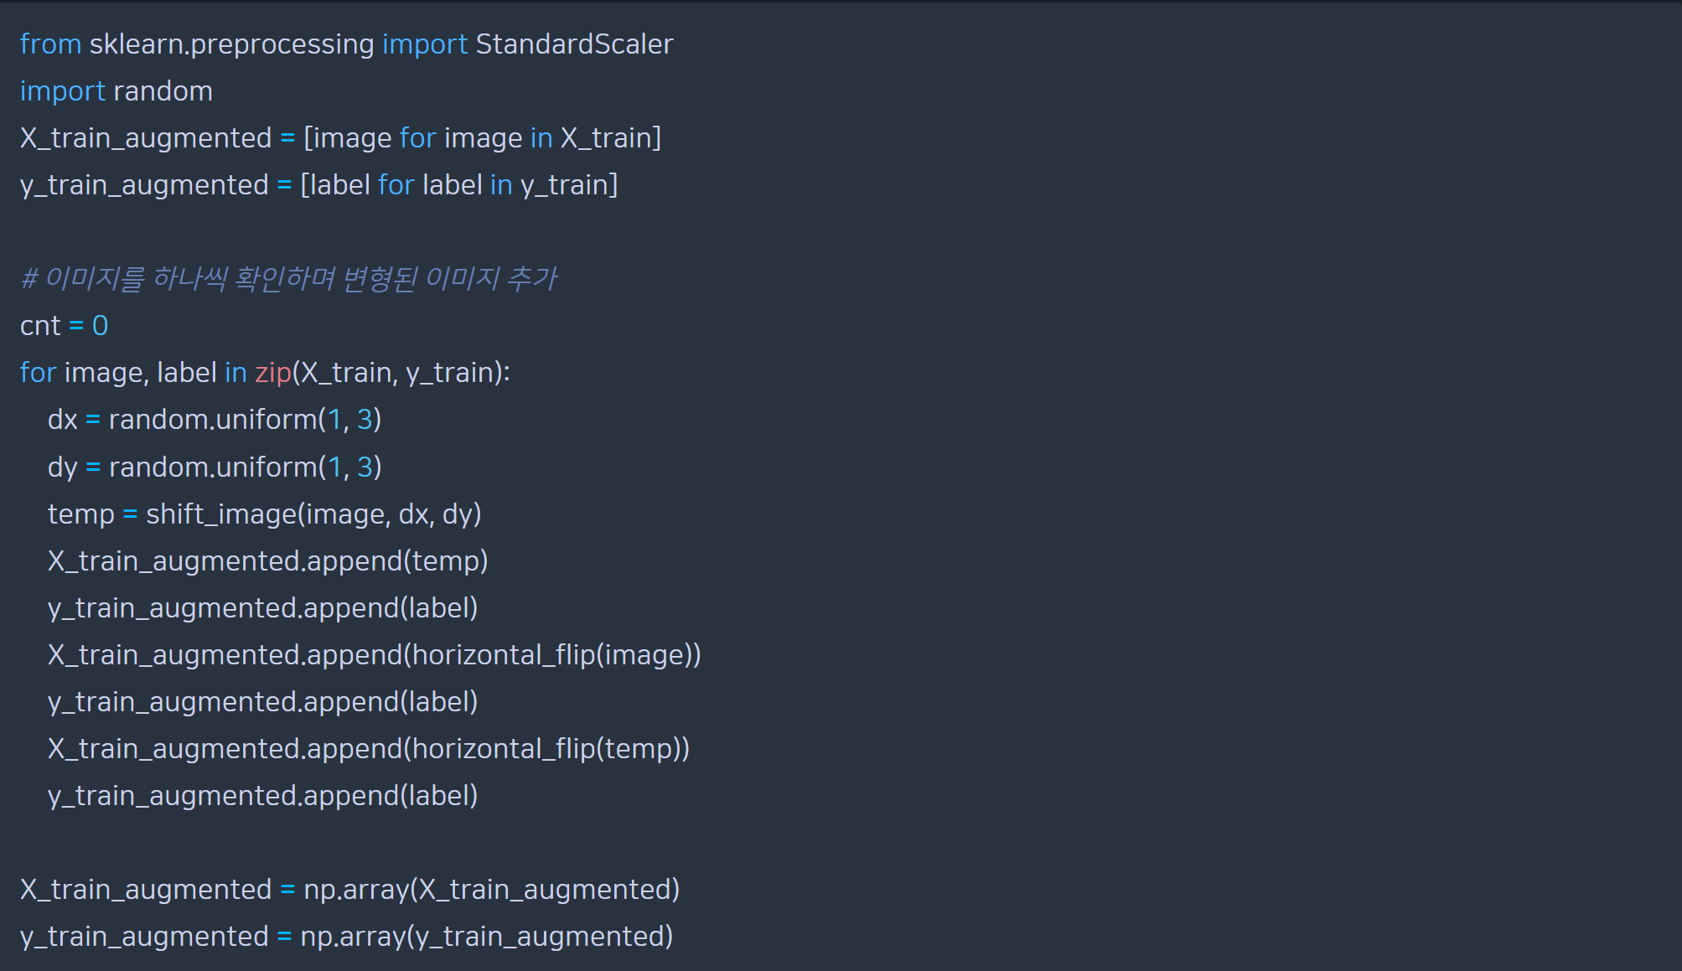
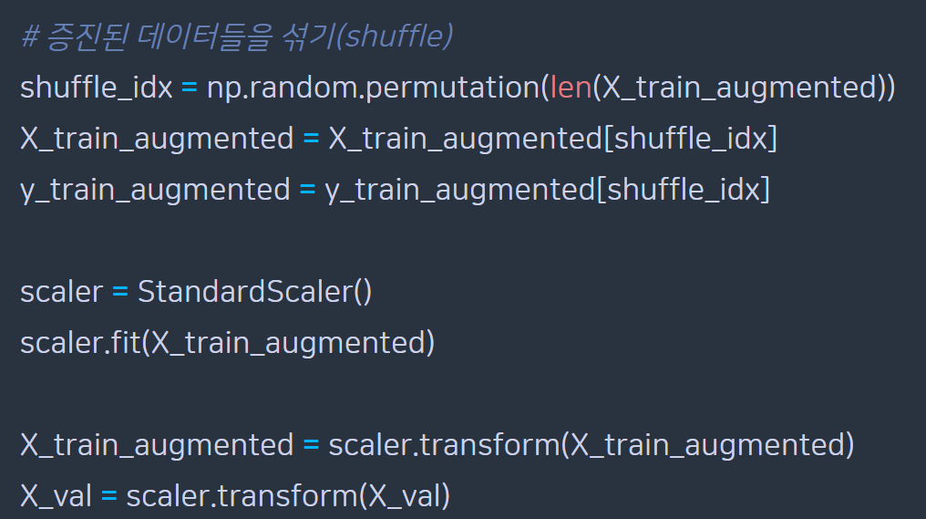
7. 선형 모델 분류 성능 높이기
데이터 증진(Data augmentation)
Shift, Flip된 이미지들 추가하기

Slide 11
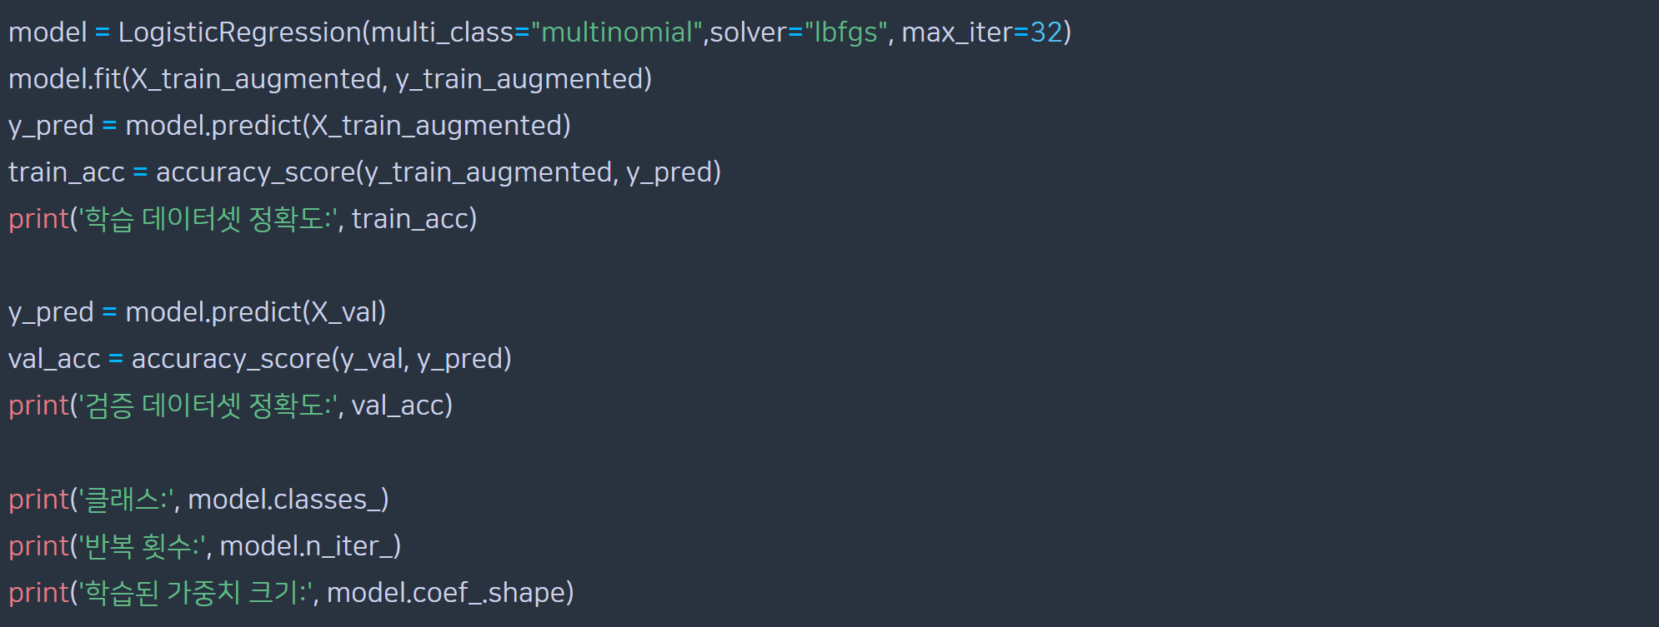
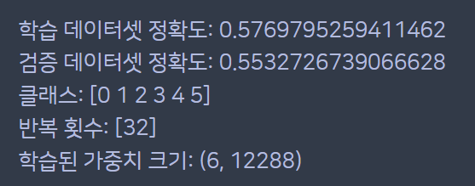
7. 선형 모델 분류 성능 높이기
모델 학습 및 성능 평가

Slide 12
8. KNN 모델 평가 및 성능 높이기
K에 따른 검증 데이터 셋 정확도

Slide 13
9. Custom 데이터 셋 찾기 및 분류
Data
Fashion-mnist 데이터셋
Model
Logistic Regression Model

Slide 14
9. Custom 데이터 셋 찾기 및 분류
Epoch에 따른 정확도

